Slide 1
Открытый урок географии
В 7Б классе
МОУ «Уваровская СОШ»
Можайского
муниципального района»
Учитель : Игнатова Татьяна Анатольевна

Slide 2
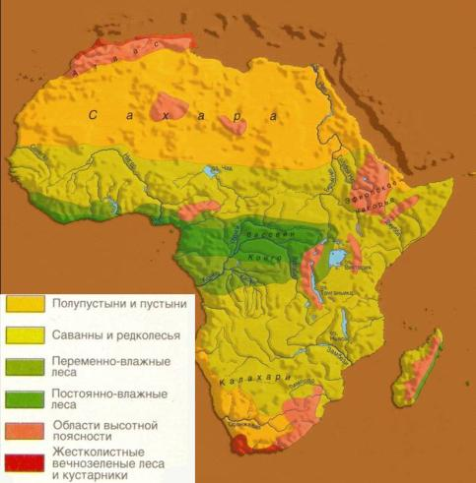
Тема : «Природные зоны Африки»
Notes:
2

Slide 3
Задачи урока:
Продолжить знакомство с уникальной природой африканского континента.
Познакомиться с характерными чертами зоны влажных экваториальных лесов и зоны саванн Африки, с типичными и уникальными представителями растительного и животного мира этих природных зон.

Slide 4
Вспомните:
Что называется «природной зоной»?
От чего зависит образование природных зон?
В чем заключается закон широтной зональности?
Notes:
4

Slide 5
Что такое природная зона?
Это природный комплекс – это крупный природный комплекс, обладающий общностью температурных условий и увлажнения, почв, растительного и животного мира.

Slide 6
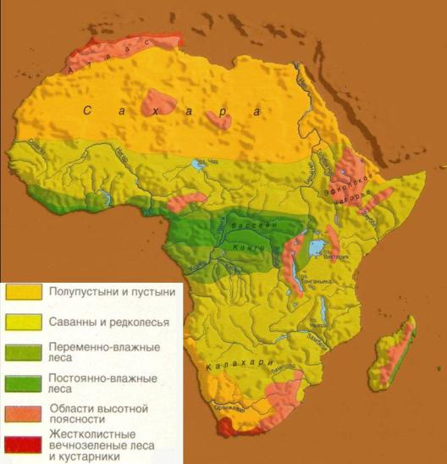
Используя атлас с.25, перечислите природные зоны Африки.
Каковы особенности их размещения на материке?
От чего в большей степени зависит, какая природная зона образуется на территории?
Notes:
6

Slide 7
Таблица 1.
Характеристика природных зон Африки
Природные зоны | ФГП | Климатический пояс | Почвы | Расти-тель-ность | Живот-ный мир
Влажные экваториальные леса (гилея)
Саванны
Тропические пустыни
Зона жестколистных вечнозеленых лесов и кустарников
Notes:
7

Slide 8
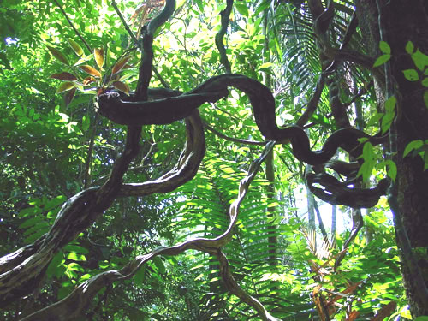
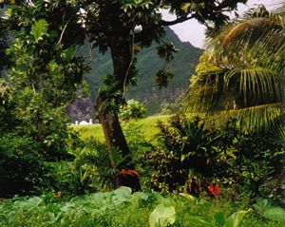
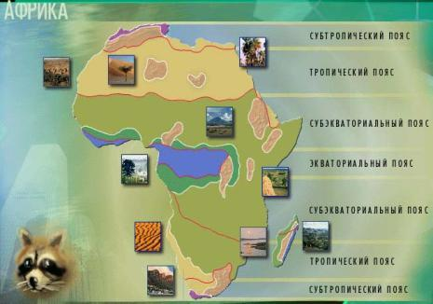
Гилея
Notes:
8

Slide 9
  Климат
  Экваториальный пояс
  Экваториальные воздушные массы – влажные и жаркие
  t_{и}+24⁰С t_{я}+24⁰С
  осадков 1000-2000мм
  Дожди идут равномерно в течении всего года
Почвы
Красно-желтые ферраллитные
Содержат много железа
Органические вещества разлагаются до конца и не накапливаются
Обилие влаги приводит к непрерывному промыванию на большую глубину почв
Происходит заболачивание

Slide 10

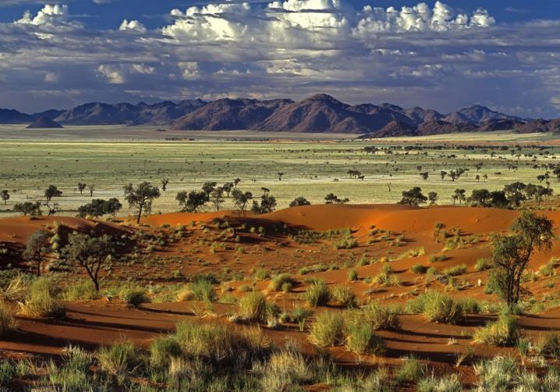
Саванна
Notes:
10

Slide 11
Субэкваториальный пояс
Летом господствуют экваториальные воздушные массы – влажные и жаркие; зимой – тропические – сухие и жаркие
t_{и}+24⁰ С t_{я}+24⁰С
Осадков 1000-2000мм
Выделяются сезоны:
сезон дождей - лето
сезон засухи -зима
Почвы
Красно-бурые саванн
Плодородные
Органические вещества накапливаются в сухой сезон
Климат

Slide 12
Домашнее задание:
1.§ 20
2.(по выбору) Мини – сочинение «путешествие по Африке»,
или презентация о пустынях Африки,
или сообщение о влиянии человека на природу Африки.
Notes:
12

